Slide 1






Logo Kampus
Perbandingan Random Forest, MLP, dan CNN pada Dataset Fashion-MNIST
Mata kuliah: Machine Learning
Dataset: Fashion-MNIST

Slide 2
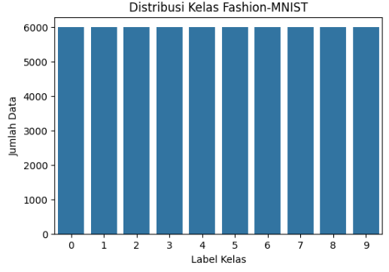
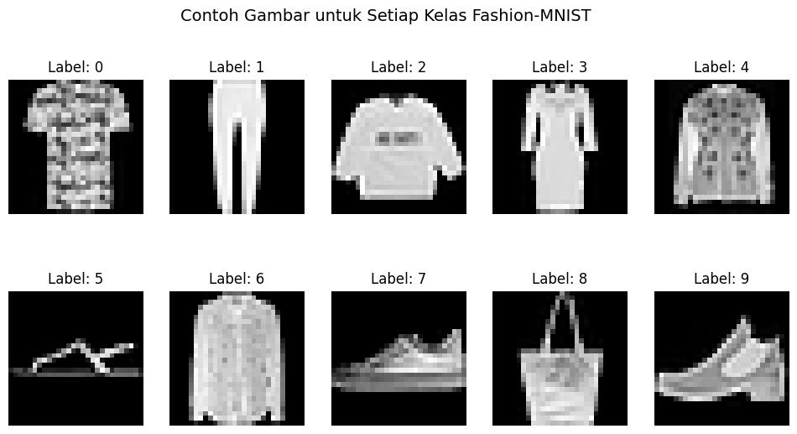

Dataset & Exploratory Data Analysis (EDA)
1
Grafik distribusi kelas Fashion-MNIST menunjukkan bahwa setiap label kelas memiliki jumlah data yang hampir sama. Hal ini menandakan bahwa dataset bersifat seimbang (balanced), sehingga tidak ada kelas yang mendominasi atau kekurangan data. Kondisi ini baik untuk proses pelatihan model karena dapat mengurangi bias dan membantu model belajar secara adil pada seluruh kelas.
Gambar diatas merupakan contoh citra dari setiap kelas pada dataset Fashion-MNIST. Setiap label mewakili kategori produk fashion yang berbeda. Visualisasi ini digunakan untuk memberikan gambaran awal mengenai bentuk dan karakteristik data, sehingga memudahkan pemahaman terhadap variasi objek yang akan diklasifikasikan oleh model.

Slide 3
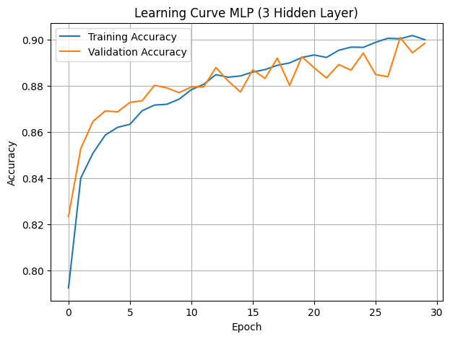
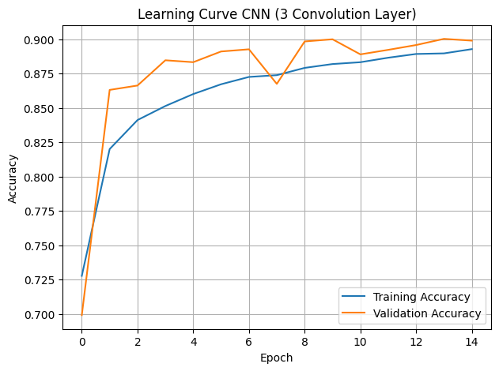
Learning Curve
Grafik menunjukkan akurasi training dan validation meningkat seiring bertambahnya epoch. Perbedaan keduanya kecil, menandakan model MLP mampu belajar dengan baik dan tidak mengalami overfitting yang signifikan.
Grafik learning curve CNN menunjukkan bahwa akurasi training dan validation meningkat dengan cepat pada awal epoch dan kemudian cenderung stabil. Perbedaan kedua kurva relatif kecil, sehingga dapat disimpulkan bahwa model CNN mampu belajar dengan baik dan memiliki kemampuan generalisasi yang cukup baik tanpa indikasi overfitting yang kuat.

Slide 4
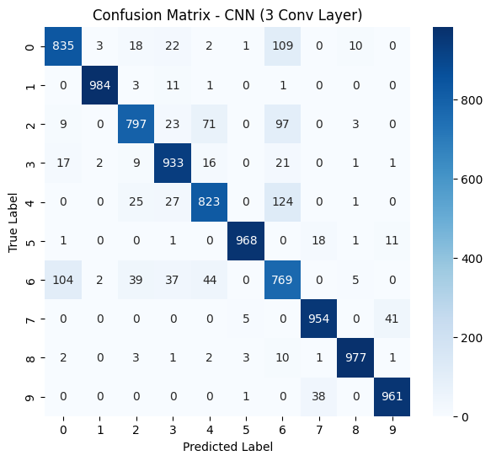
Confusion Matrix CNN
Confusion matrix menunjukkan bahwa sebagian besar data berhasil diklasifikasikan dengan benar (nilai dominan pada diagonal). Hal ini menandakan model CNN memiliki performa klasifikasi yang baik, meskipun masih terdapat beberapa kesalahan prediksi pada kelas tertentu.

Slide 5
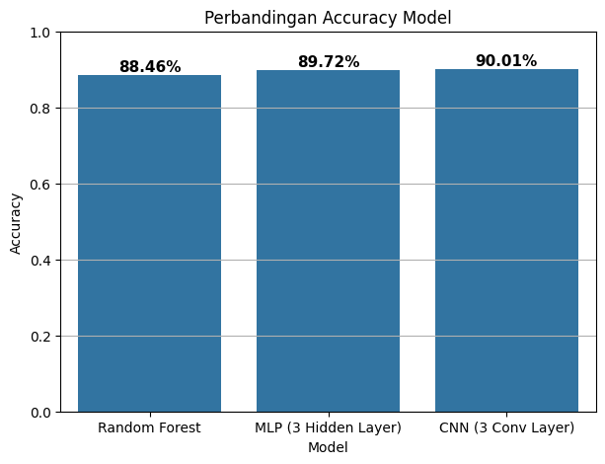
Grafik Perbandingan Accuracy Model (bar chart RF, MLP, CNN)

Slide 6

Terima Kasih

